Slide 1
DEPARTAMENTO DE CIENCIAS DE LA ENERGÍA Y MECÁNICA
CARRERA DE INGENIERÍA MECATRÓNICA
TESIS PRESENTADA COMO REQUISITO PREVIO A LA OBTENCIÓN DEL TÍTULO DE INGENIERO MECATRÓNICO.
“DISEÑO Y CONSTRUCCIÓN DE UNA CORTADORA CNC PARA FOMIX Y SUS DERIVADOS ”
AUTORES:
NESTOR VARGAS JARAMILLO FREDDY MALDONADO COQUE
Ing. Fernando Olmedo Ing. Paola León
DIRECTOR CODIRECTOR
SANGOLQUÍ, JULIO 2.015

Slide 2
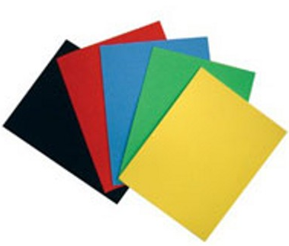
Antecedentes
El gran conocimiento de los sistemas CAD/CAM abracan todas las áreas de la producción industrial y de los servicios , y además les hace idóneos día a día sean más personas sean capaces de manejar este tipo de máquinas.
Nuestra cortadora CNC utiliza materia llamada etileno de acetato de vinilo llamado (FOMIX) que es un termoplástico que es utilizado muy común mente.

Slide 3
Considerando al artesano que su oficio es una actividad económica que representa un componente importante subsistencia . La gran mayoría de los artesanos se ven obligados a depender de las exigencias del mercado de tal forma que es necesario adquirir elementos que mejoren la calidad de sus productos
La principal estrategia es impulsar a sectores dedicadas realizar figuras decorativas con materiales de fomix.

Slide 4
Justificación e Importancia
Actualmente la tecnología ha ido en crecimiento, y han surgido muchos cambios tanto en el orden económico, en el caso de nuestro país inhibe el surgimiento de soluciones propias para nuestros problemas más fundamentales.

Slide 5
ALCANCE DEL PROYECTO
Se desarrolló un estudio, minucioso de los elementos que conforman nuestra cortadora, dando como resultado que para el corte se lo va a realizar con diodo láser, el control se lo va a realizar mediante una tarjeta que tiene como elementos un Arduino Nano por el cual se hace el control y los respectivos drivers de cada motor y láser, las dimensiones del material que se debe introducir es un formato A4 pero la dimensione de grabado es de 17 x 20 mm, con todo esto se garantiza un buen diseño y correcto desempeño de la máquina, asegurando una buena efectividad de corte

Slide 6
Además consta de un sistema de control numérico, como también la utilización de elementos primordiales para efectuar un corte adecuado para lo cual se basa en una investigación en función de los parámetros de exigencia de la cortadora
Se elaboró planos en conjunto y despiece de los componentes de la cortadora con su respectivo manual de operación

Slide 7
Objetivos General
Diseñar e implementar una cortadora CNC para fomix y sus derivados
Objetivos General
Aplicar la metodológica de diseño de productos para la cortadora CNC.
Realizar un programa de control que permita al usuario monitorear y configurar los parámetros de la cortadora CNC de manera fácil y rápida.

Slide 8
Diseñar y construir los elementos de sujeción del sistema mecánico. Calcular y seleccionar los elementos transmisión y elementos electrónicos para los sistemas mecánicos y electrónicos.
Integrar los sistemas mecánicos, eléctrico/electrónico, control y comunicación para la puesta en marcha de la cortadora CNC.
Elaborar un plan de pruebas para determinar las características técnicas de la máquina.
Elaborar un manual de usuario para la cortadora CNC

Slide 9
MARCO TEÓRICO

Slide 10
SISTEMAS CAD/CAM
Diseño asistido por computadora (CAD, computer Aided Design)
Manufactura asistida por computadora (CAM, Computer Aided Manufacturing)
Los sistemas CAD/CAM, manipularan ordenadores o computadoras con control para el mejoramiento en la fabricación, de los productos
Mayor precisión
Mayor rapidez
Menor precio

Slide 11
Ventajas
Eliminación de error por el operador
Reducción de costes por mano de obra
Mayor productividad
Los equipos CAM se basan en una serie de códigos numéricos, almacenados en archivos informáticos, para controlar las tareas de fabricación

Slide 12
MAQUINAS CNC
CNC (Control Numérico por Computadora)
Este tipos de controladores CNC están basados en códigos alfanuméricos, al trabajar con el código G, brinda la facilidad a los usuarios de realizar los diseños en diferentes programas CAD.
En una máquina CNC su funcionamiento puede destacar tres procesos fundamentales
Tarjeta PCI
Máquina Herramienta
Procesador

Slide 13
CARACTERISTICAS BASICAS
Se debe considerar es la precisión del movimiento en los ejes,
La potencia del Láser.
La plataforma hardware la cual está basada en protocolos de comunicación.

Slide 14
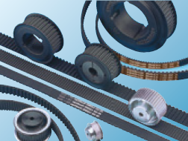
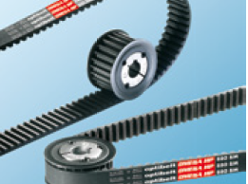
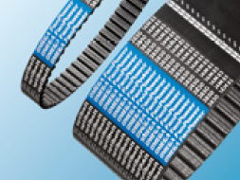
TRANSMISIÓN MECÁNICA
Las transmisiones por correa..
Están permiten una amplia gama de velocidad tangencial, desde los 0.5 m/s hasta los 30.5 m/s, con un nivel bajo de ruido y tolerancia muy estrechas

Slide 15
Ventajas
Amortigua impactos
Transmite potencia a grandes distancias
Nivel de ruidos bajos
Versatilidad en la posición
No se oxida

Slide 16
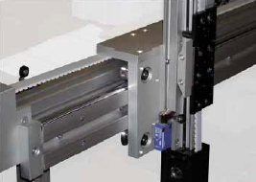
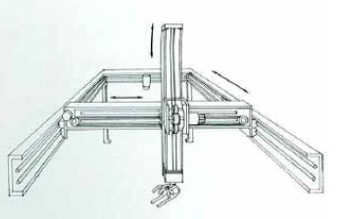
TRANSMISIÓN OMEGA
Es un mecanismo de transmisión donde la banda que se encuentra sometido a tensión por dos rodamientos o dos rodillos tensores
Transmisión Lineal Omega

Slide 17
Interfaz Humano Máquina (HMI)
Interfaz Hombre Máquina son sistemas son software HMI o de monitoreo y control de supervisión
Software de supervisión (HMI)
PLC
Tarjeta
I/O de PC
DRIVER´s
Señal de campo
Señal de campo
Señal de Campo
Motor
RTU

Slide 18
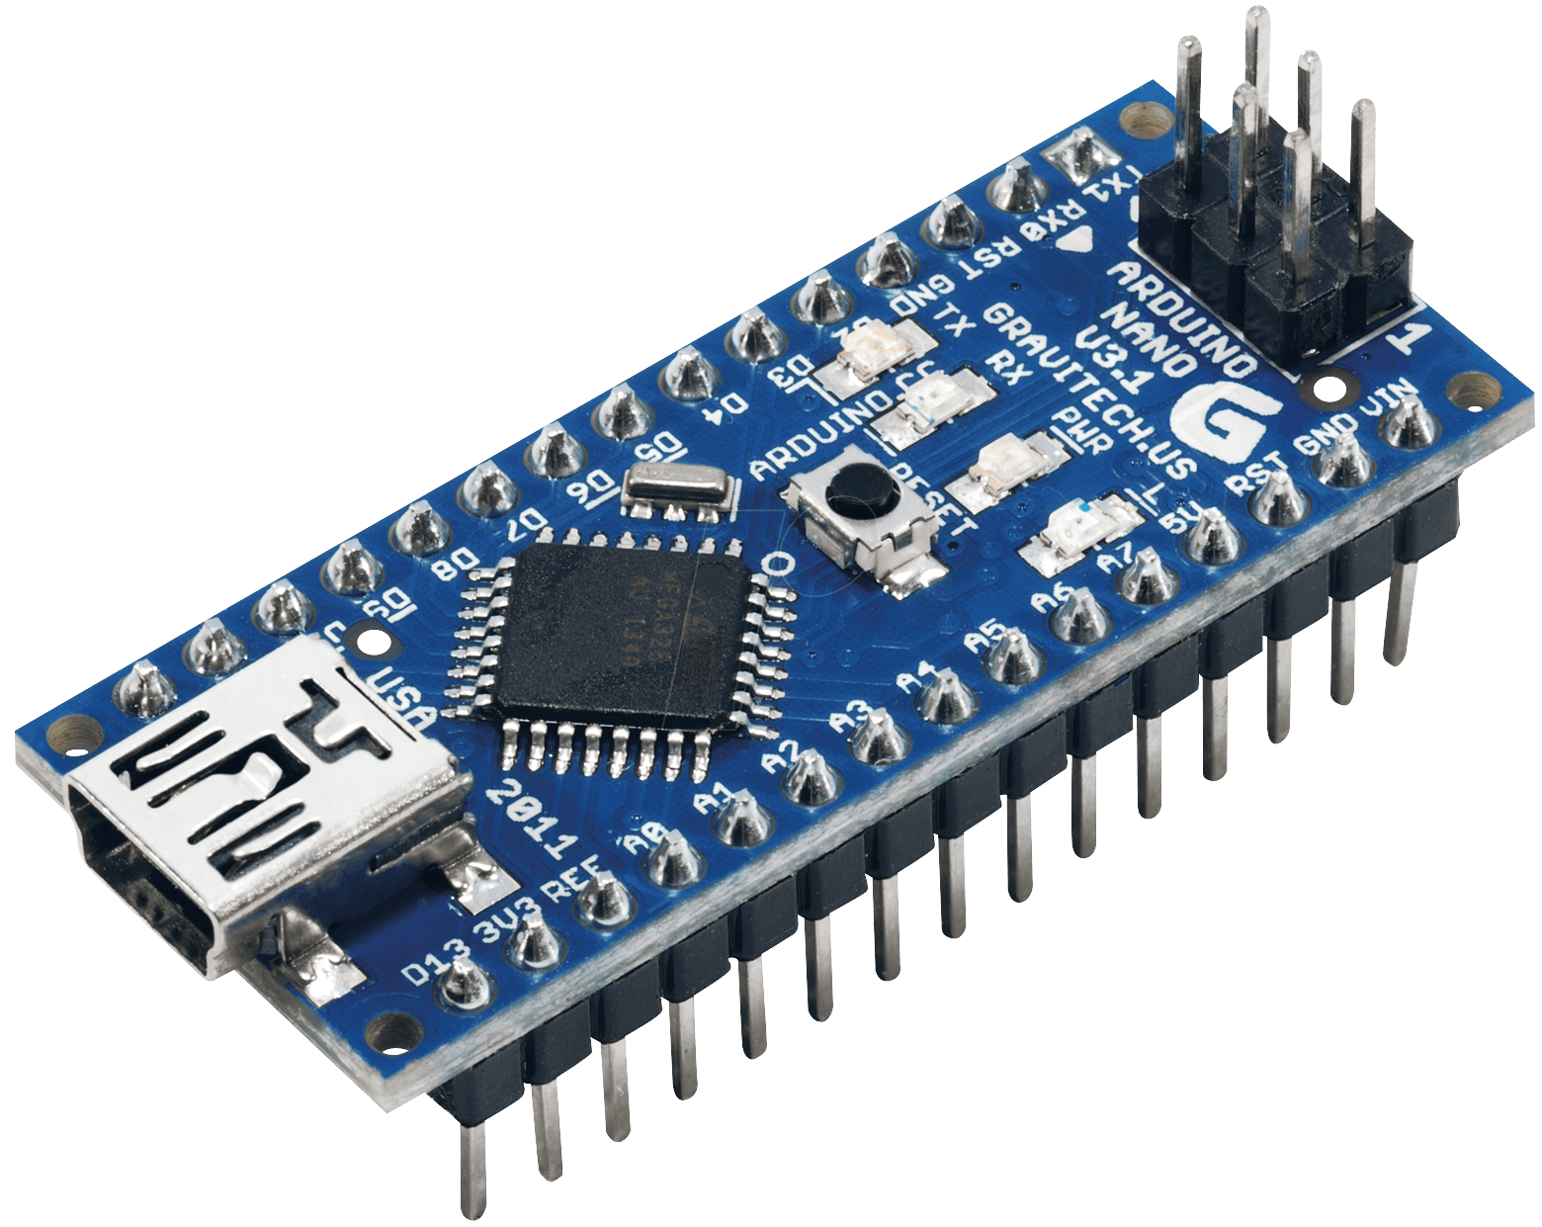
PLACA ARDUINO
La placa un arduino es una plataforma de hardware con entrada y salidas digitales con un microcontrolador la cual puede ser programado mediante lenguaje de programación.
Fácil uso de programación
Mejor capacidad de procesamiento
Versatilidad en todos los trabajos

Slide 19
LÁSER
Amplificación de luz por emisión estimulada de radiación
El fotón es estimulado en un cuanto de radiación electromagnética la cual éxita a otros fotones cono resultado un haz de láser que es disparado a un juego de espejos que ayuda a obtener una dirección vertical gracias a diferentes rebotes que se logra internamente

Slide 20
Clasificación de los Láseres:
Según la forma de excitación.
Según el tipo de medio activo.
Según la longitud de onda que emite.- Puede ser luz ultravioleta, luz azul, luz verde, luz infrarroja.
Según la potencia de salida..

Slide 21
Laser | Medio Activo | Rango de frecuencia | Régimen de emisión | Potencia de pico Máxima | Utilidades
Helio-Neón | Gas | Rojo | Continuo | 10mW | Metrología, Lectores de códigos de barras
Ion de Ar | Gas | Verde-Azul | Continuo | 10W | Bombeo, Espectáculos
CO2 | Gas | Infrarrojo | Continuo y pulsado | 1kW | Corte, Soldadura, Cirugía
Excimero | Gas | Ultravioleta | Pulsado | 1mW | Microprocesador, Cirugía
Químicos | Gas | Infrarrojo | Continuo | 1mW | Escudos antimisiles
Colorante | Líquido o Sólido | IR-Visible UV | Continuo o pulsado | 1W | Espectroscopia
Rubí | Sólido | Rojo | Pulsado | 1kW | Investigación
Neodimio | Sólido | Infrarrojo | Continuo o pulsado | 1GW | Bombeo, Proceso de materiales, Cirugía
Titanio: Zafiro | Sólido | Infrarrojo | Continuo o pulsado | 1PW | Investigación, Pulsos ultracortos.
Semiconductor | Sólido | Infrarrojo Visible | Continuo | 1mW- 1Kw | Comunicación, Cd, DVD, Punteros, Bombeo, corte de láminas foam, papel de vinilo.
Fibra | Sólido | Infrarrojo visible | Continuo o pulsado | 1W- 1kW | Proceso de materiales, Comunicaciones, Espectroscopia
Electrones libres |  | Microondas-Rayos X | Pulsado | 100kW | Investigación.

Slide 22
Laser Azul- Violeta de 500mW es el láser que nos permitirá realizar cortes en ,materiales blandos y de poco espesor, las características de este elemento van longitud de onda 405nmy velocidad de corte 50mm/s un voltaje de 5v y de 700mA

Slide 23
MOTORES
Son un tipo de máquinas, las cuales transforma la energía eléctrica en energía mecánica, sirven para accionar deferentes máquinas, mecanismos y dispositivos que son usados en la industria. En CNC se utilizan:

Slide 24
Sistemas de control motores pasó a paso
El sistema de control de los motores paso a paso bipolares, es necesario que se genere un secuencia de impulsos para que el sistemas de control reciben las órdenes del sentido de giro y la velocidad para aplicar.
Circuito de control
Etapa de potencia
Motor
Carga Mecánica
Señales de
Mando

Slide 25
DISEÑO

Slide 26
EL SISTEMA MECANICO
La estructura mecánica está constituida en gran parte por aluminio T9 y acrílico PMMA (Metil-metacrílico).
ALUMINIO T9
PMMA

Slide 27
El sistema mecánico lo constituye las estructuras de la máquina, en los cuales van acoplados diversos sistemas de guiado, como el sistema de transmisión Lineal Omega, como también los actuadores
Componentes de diseñados:
Placa soporte para motor y Láser
Eje de transmisión
Placa de apoyo
Separadores rodamientos y motor

Slide 28
Componentes de selección:
Rodamientos
Acople Rígidos
Banda transmisión
Polea de transmisión
Perfiles de Aluminio

Slide 29
DISEÑO DE SOPORTE DE MOTOR LATERALES
Su material es acrílico que por sus características de fácil manipulación, resistentes al impacto, resistente a la intemperie
Longitud (mm) |  | Ancho (mm) |  | Espesor (mm)
126 |  | 69.5 |  | 7
126 |  | 69.5 |  | 6

Slide 30
DISEÑO DE SOPORTE DE MOTOR Y DE LÁSER
Motor
Laser
Longitud (mm) |  | Ancho (mm) | Espesor (mm) | Masa (gr)
83 |  | 70 | 4 | 30
83 |  | 70 | 7 | 45

Slide 31
SISTEMA DE GUÍAS EN LOS EJES
Este sistema se basa en una canaleta, el perfil seleccionado debe ser ligero pero resistente

Slide 32
SELECCIÓN DE LOS RODAMIENTOS
En las máquinas y mecanismos se utilizan con gran frecuencia órganos de transmisión del movimiento, y muy especialmente, del movimiento rotatorio
Tipo de rodamiento
Rodamientos de bola.
Rodamiento de rodillo
Espacio disponible vida útil
Vida útil

Slide 33
Considerando lo anterior proseguimos a la selección de nuestro rodamiento
1.- En cuanto a la selección de tipo de rodamiento
2.-En cuanto el espacio disponible únicamente nos interesa un rodamiento de ancho tenga 6 mm
3. Al tener un rodamiento sometido a una carga de 3.9 N podemos estimar un valor de C por catálogo.
$$Cr=2340 N$$

Slide 34
SELECIÓN DE ACOPLES
Los acoplamientos sirven para líneas de transmisión de ejes o para conectar tramos de diferentes ejes, estén o no alineados entre sí. Para llevar a cabo tales funcionamientos mecánicos existe varios tipos de acoples y de acuerdo su aplicación seleccionaremos de acuerdo al tabla.

Slide 35
NOMBRE | Desalineación tolerada |  |  |  | Observaciones
 | Axial | Angular | Paralelo | Torsional
Acoplamientos Rígidos | grande | ninguna | ninguna | ninguna | Se exige una alineación perfecta
Manguito de goma | moderado | ligera | ninguna | ninguna
De disco Flexible | ligera | ligera (<3°) | ligera(<0,01d) | ligera o ninguna | Capacidad de absorber impacto. Sin juego
Helicoidal de fuelle | ligera | grande(<20°) | moderada(<0,20d) | ninguna | Gran capacidad de par torsor
De quijadas de goma | ligera | Ligera (<2%) | ligera(<0,03d) | moderada | gran absorción de impacto

Slide 36
Tipo Falk | ligera | ninguna | ninguna | moderada | gran absorción de impacto
De cadena | ligera | ninguna | ninguna | ninguna | gran absorción de impacto
De engrane | grande | ligera(<5°) | ligera(<0,05d) | ninguna | gran absorción de par torsor
De fuelle metálico | ligera | grande(<15°) | moderada(<0,20d) | ninguna | Falla por fatiga
Junta eslabonada lateral | ninguna | ligera(<5°) | grande(>2,00d) | ninguna | no hay cargas laterales en los ejes
Junta universal | ninguna | Grande junta(30°) | grande(en pares) | ninguna | la junta individual es de velocidad variable
Junta universal Rzeppa | ninguna | grande | ninguna | ninguna | posee velocidad constante
Junta lateral Oldham | ninguna | ligera(<5°) | grande(>2,00d) | ninguna

Slide 37
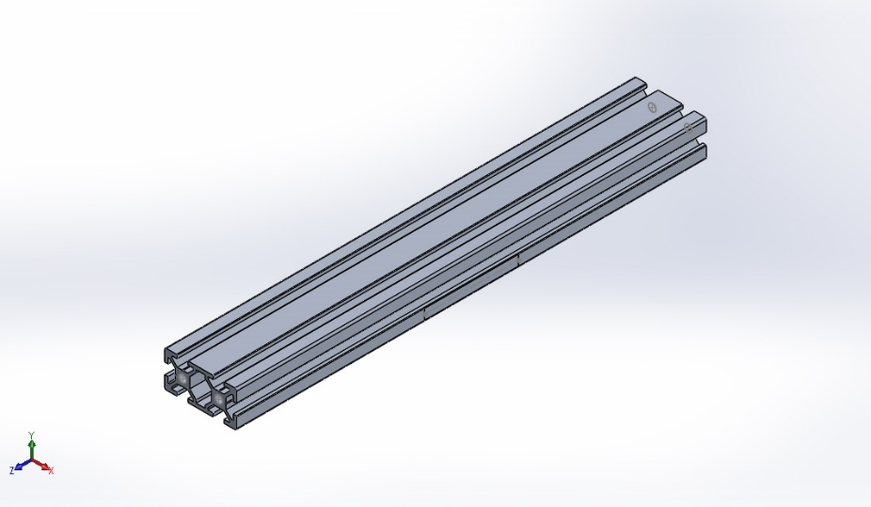
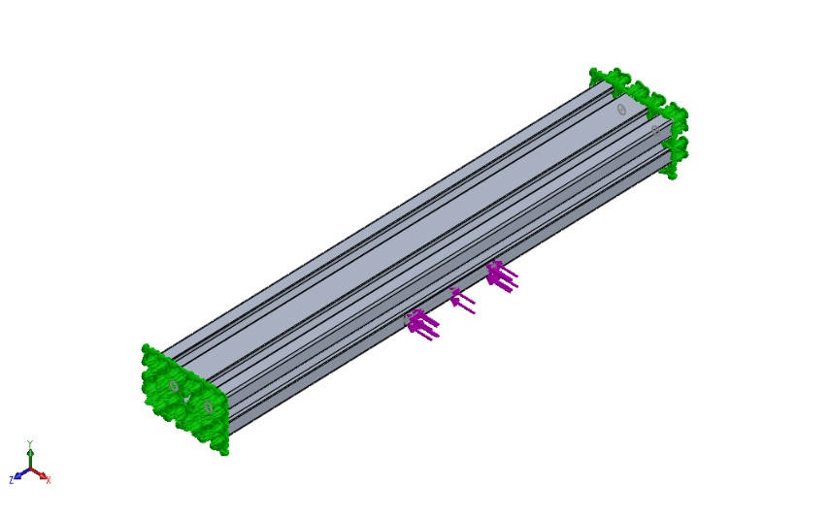
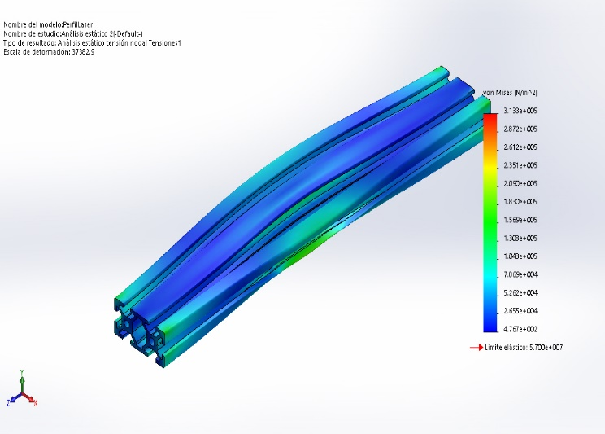
DISEÑO Y ANÁLISIS DE ESFUERZOS EN EL EJE X y Y
Elemento | Cantidad | Masa (g) | Total masa (g)
Motor nema 17 | 1 | 350 | 350
Láser | 1 | 150 | 150
Rodamiento 635z | 4 | 9 | 36
Acople de motor | 1 | 45 | 45
Tornillería | 8 | 2.5 | 20
Separadores de Motor | 4 | 0.75 | 3
Soporte acrílico Láser | 1 | 30 | 30
Soporte acrílico Motor | 1 | 45 | 45
Separadores de Rodamientos | 4 | 1.4 | 5,6
 |  | Total | 684,6

Slide 38
Material | Aleación de aluminio T6
Límite a la fluencia | 169 Mpa
Longitud | 260 mm
Factor de seguridad | 3
Material | Aleación de aluminio T6
Límite a la fluencia | 169 Mpa
longitud | 300 mm
Factor de seguridad | 3

Slide 39
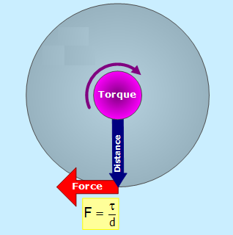
SELECCIÓN DE LOS MOTORES DE LOS EJES X Y Y
$$τ=F∗r$$
$$τ=8N∗5mm$$
$$τ=0.04 Nm$$

Slide 40
SELECCIÓN DE TRANSMISIÓN MECÁNICA
Se determinar el perfil dela correa dentada
$$dp=2.5mm$$

Slide 41
Fuerza periférica
$$Fu=\frac{2000∗Tq}{dp}$$
Ancho de banda
Los dientes en la polea
$$Bw=\frac{Fu∗ks∗10}{F_{spec}∗Zm}$$
$$Zm=Z∗\frac{Arco en contacto }{360°}$$

Slide 42
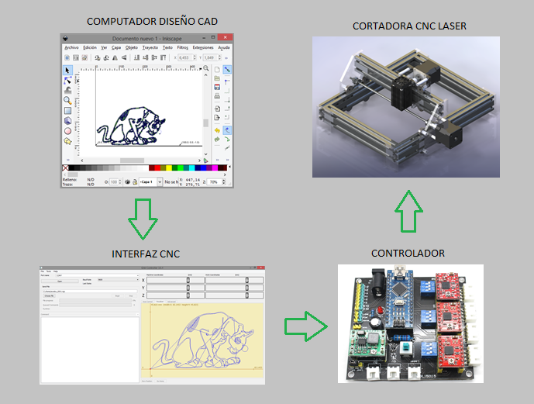
Diseño Y Selección Del Sistema De Control De La Cortadora CNC Laser
Está diseñado para que el usuario realice un dibujo CAD, se procede mediante el mecanizado CAM y el controlador, para mediante el láser proceder a realizar la aplicación deseada

Slide 43
Parámetros de Diseño
Sistema electrónico de control.- Sistema que cuenta con los drivers, motores, tarjeta de control
Sistema eléctrico de control.- Constituye la fuente de alimentación, elementos de la tarjeta de control.
Software de Control.- Permite los movimientos automáticos.
Comunicación .- Recibe y envía datos entre el software y el controlador.

Slide 44
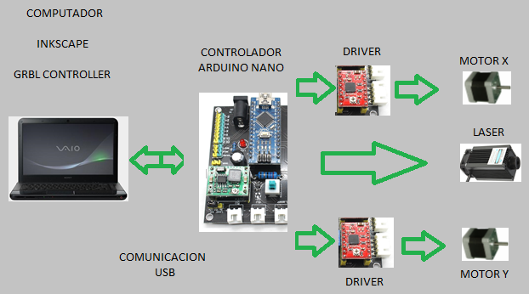
Selección de los elementos del sistema electrónico de control

Slide 45
Procesador de señal digital
MS10105 de Shenhui
MUX TB650
DIY 8000 1118348

Slide 46
Características | MUX TB6560 | SHENHUI MS10105 | DIY 8000 1118348
Comunicación | Puerto Paralelo | Puerto USB | Puerto USB
Software compatible | mach3, kcam4, EMC2 | Moshidraw 2012 | Grbl Controller
Ejes de control para coordenadas | X,Y,Z | X,Y | X,Y,Z
Sistema de refrigeración | SI | NO | NO
Control láser | SI | SI | SI
Aplicación | CORTE, GRABADO | CORTE | CORTE, GRABADO
Económico | NO | SI | SI

Slide 47
Actuadores (Motor a Pasos Bipolar)
Para la selección del motor a pasos se tomó en cuanta los cálculos realizados en la parte mecánica, donde se obtuvo un torque de motor 0.04 Nm (sección 3.8), por lo cual se optó por un motor a pasos bipolar NEMA 17
Especificación del motor a pasos
Numero de articulo | M-17 13-1.5
Voltaje | 12 V
Torque de eje | 1.7 oz-in
 | 1.2 N-cm
Inercia del motor | 0.000538 oz-in-sec²
 | 0.038 kg-cm²
Corriente por fase | 2 A
Angulo de paso | 1.8°
RPM máxima velocidad | 200 Rpm
Peso | 210 gramos

Slide 48
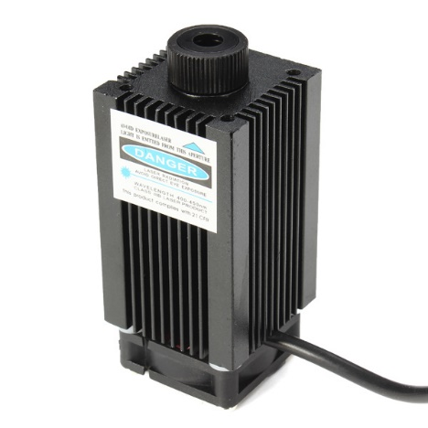
Láser Azul-Violeta de 500mW
Este tipo de dispositivos está diseñado para cortadores y grabadores láser, en el mercado existen varios tipos de láser pero como nuestra aplicación no necesita mucha potencia de laser se escogió el de 500 mW, tiene una precisión de 0.1 mm, trabajo con una alimentación de 12V/2A y trabaja a una velocidad máxima de 50 mm/s

Slide 49
Parámetros De Diseño Y Selección Del Software De Control
Debe ser compatible con la tarjeta de control.
Debe ser compatible con el sistema operativo del ordenador.
Debe permitir el control de velocidad y aceleración de los motores.
Debe permitir el uso automático y manual de la cortadora CNC Láser
Existen varios tipos de software para el control de máquinas CNC:
GRBL controller, Lásercad, Gremote, Engrave G-Code

Slide 50
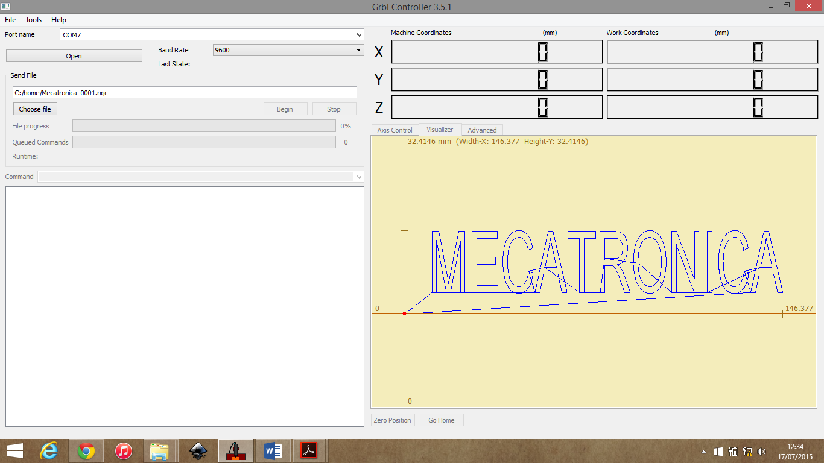

Slide 51
Descripción del software Inkscape
Inkscape es un editor de gráficos vectoriales de código abierto, con capacidades similares a Illustrator, Freehand, CorelDraw o Xara X.
Las características soportadas incluyen: formas, trazos, texto, marcadores, etc.
Puede importar formatos como Postscript, EPS, JPEG, PNG, y TIFF y exporta PNG así como muchos formatos basados en vectores

Slide 52
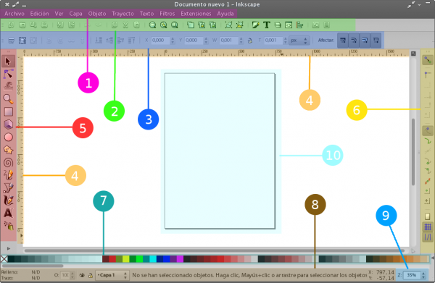

Slide 53
Proceso de corte CNC

Slide 54
PRUEBAS DE FUNCIONAMIENTO
Se realizaron varias pruebas de corte con diferente material y color, en las cuales se pudo identificar que con Fomix de colores claros (blanco) el láser refleja más y solo realiza grabado, para lo cual se debe realizar a una velocidad de (50 mm/s) y con una sola pasada.
El corte máximo que se puede realizar es con Fomix de 8mm de espesor con la velocidad mínima de (10 mm/s).
Las pruebas de funcionamiento que se le realizaron a la cortadora CNC Láser va estar compuesta de 3 etapas donde se analiza velocidad de corte, tolerancia, tiempo de funcionamiento.

Slide 55
Primera Etapa: Variando la velocidad de corte y el color de Fomix se puede observar el resultado final observando si es un corte o un grabado
Corte | 1
Grabado | 0
Fomix 2 mm
Ascendente
Velocidad de corte (mm/s) | Color | Resultado
250 | negro | 1
200 | verde | 1
150 | rojo | 1
100 | azul | 1
50 | café | 1

Slide 56
También se realizó pruebas con diferente espesor de Fomix.
Espesor | Color | Velocidad (mm/s) | Resultado
Fomix 4 mm | Medio | 50 | 1
 | Obscuro | 50 | 1
Fomix 6 mm | Medio | 10 | 1
 | Obscuro | 50 | 1
Fomix 8 mm | Medio | 10 | 1
 | Obscuro | 10 | 1

Slide 57
Tercera Etapa.- Para la tercera etapa de prueba se realizó a una velocidad de 50 mm/s y con fomix corrugado de 2mm

Slide 58
CONCLUSIONES Y RECOMENDACIONES

Slide 59
CONCLUSIONES
Se construyó y diseño un prototipo de cortadora CNC Láser con control numérico computarizado para el corte de Fomix, la cual consta con una área de corte de 170 x 200 mm, posee una velocidad de corte en un rango de 50 – 250 mm/s dependiendo el color que se requiera cortar.
Se diseñó una cortadora CNC Láser en aluminio debido a que la estructura absorbe las vibraciones generadas por los motores a pasos, también cuentan con unas canaletas que nos sirven de guía para el desplazamientos de los mecanismos de transmisión.
Se implementó un corte por láser divido al desperdicio de material generado por el corte en hilo caliente y la dificultad de sujeción del material en forma vertical.

Slide 60
Se implementó el sistema de control para el posicionamiento y velocidad de los motores mediante la creación de un algoritmo de programación y su codificación en un microcontrolador que a su vez interpreta códigos G y M recibido del computador.
Se realizó pruebas de funcionamiento donde se pudo obtener el resultado de que a velocidad de 50 mm/s es lo recomendado para realizar corte en fomix de color claro y con sus derivados, para evitar errores humanos la velocidad de corte solo se puede cambiar dentro del programa antes de empezar el trabajo.

Slide 61
Se seleccionó una interfaz computacional gratuita y amigable con el usuario la cual fue el software GRBL controller en el cual se logró un aprovechamiento del 100% de todas las capacidades que ofrece tanto para la configuración, calibración y manejo, además de tener un control manual y automático habilitados, el monitoreo se lo puede observar de forma real mientras se va realizando el corte, y todo esto gracias a los motores pasó a paso que cuentan con una gran precisión al momento de realizar el corte
Vale mencionar la importancia de la Ingeniería Mecatrónica dentro de la industria nacional, debido a la habilidad de incorporar control en diseños mecánicos, permitiendo mejorar, simplificar e innovar

Slide 62
RECOMENDACIONES
Una mejora muy importante es la instalación de un láser de mayor potencia ya que el actual posee 500 mW, que no es lo suficientemente potente para cortar a una velocidad muy rápida, por lo cual se recomienda un láser de mayor potencia, una mejora significativa seria la implementación de laser verde y que posea una potencia alrededor de los 1500 mW suficiente para generar el calor necesario para cortar a la máxima velocidad de la máquina y reduciendo los tiempos de corte.
No se recomienda utilizar la cortadora CNC Láser para cortar materiales como metal, piedra, cerámica, concha ya que lo único que va a causar es el desgaste en el tiempo de vida del láser y no va a realizar ningún corte o grabado.

Slide 63
Una recomendación muy importante y la primera de todas debe ser el uso de gafas de seguridad debido a que la luz del Láser refleja y causa mucho daño en los ojos a largo o corto plazo.
No se recomienda utilizar la cortadora CNC Láser con materiales transparentes o que reflejen la luz, ya que no va a realizar ningún tipo de corte o grabado debido a que la luz láser en colores claros o transparentes refleja demasiado.
Para la debida operación de la maquina primero leer bien el manual de funcionamiento para evitar cualquier tipo de daño para el equipo o el usuario.
Se recomienda contar con un solo computador para el manejo de la cortadora CNC Láser que tenga instalado todos los softwares recomendados en el manual de operación.

